Slide 1
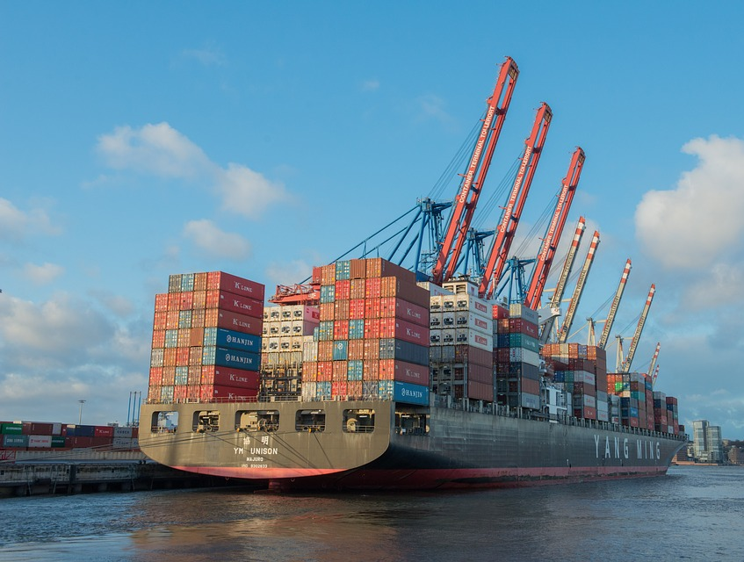

VIGIE CITOYENNE
PORT DE CONTRECŒUR

Slide 2
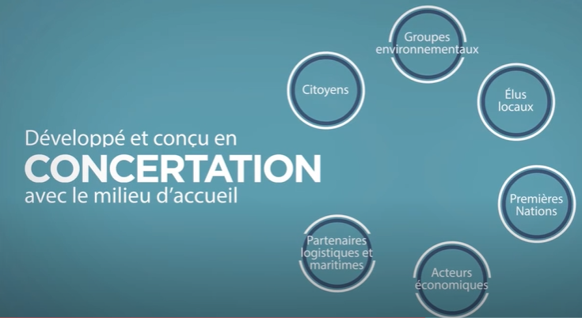
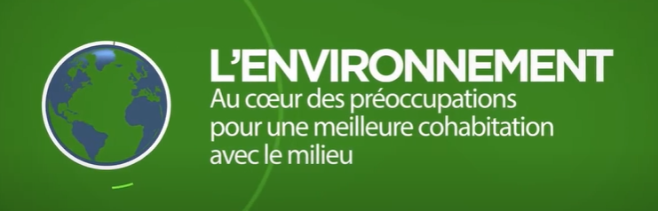
RÉSUMÉ DU PROJET D’AGRANDISSEMENT DU TERMINAL PORTUAIRE (PHASE 1)
Présenté par l’Administration portuaire de Montréal
Capacité 1,15 M de conteneurs EVP
Connexions ferroviaires et routières directes
2 postes d’amarrage
Construction: 5000 emplois
Exploitation: 1000 emplois
Mise en service prévue pour 2025
BREF RÉSUMÉ DU PROJET
Notes:
En tant que citoyens, c’était très difficile d’être informé des réels implications relatives au projet; les impacts sociaux et environnementaux
Le processus de consultation était à critiquer
Un beau coup de marketing en investissant beaucoup sur l’acceptabilité sociale, difficulté des rapports à lire et à comprendre, manque de transparence (nous avons eu besoin d’analyser de nombreux rapports très longs et complexes)

Slide 3
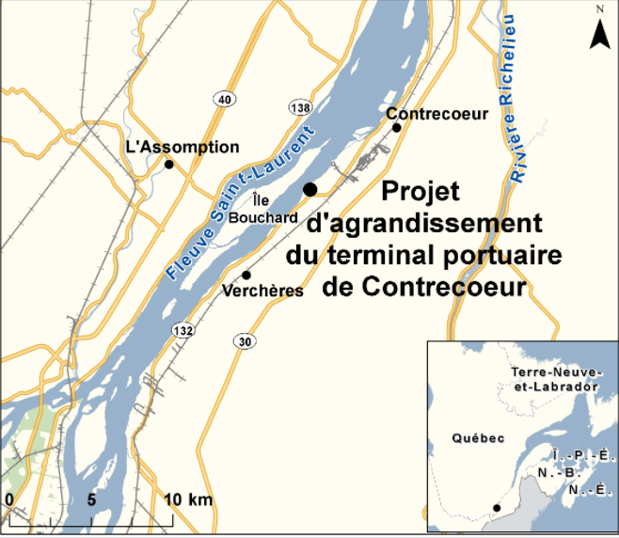
RÉSUMÉ DU PROJET D’AGRANDISSEMENT DU TERMINAL PORTUAIRE (PHASE 1)
C’est aussi :
1200 camions lourds entrants par jour
275 porte-conteneurs par année sur le fleuve
8 à 9 trains de 3,5 à 4 km par semaine
Destruction de l’habitat essentiel du chevalier cuivré sans compensation scientifiquement prouvée
Destruction de 675 m de rives
Augmentation de l’érosion des berges
Impacts sévères sur la Réserve nationale de faune des îles de Contrecœur
Dragage de 750 000 m3 de sédiments contaminés
245 acres de terres agricoles sacrifiées
Création d’un îlot de chaleur équivalent à 96 terrains de football
Notes:
Phase 1 seulement : évacue également les phases 2 et 3 du projet qui feront en sorte de tripler ces données. Par exemple, pour les données sur les camions qui circuleront sur nos routes : 1200 en phase 1 (plus de 3600 camions en phase finale, et il s’agit du chiffre donné pour les camions entrants, donc multiplier les chiffres par deux pour inclure les sortants). Pour les porte-conteneurs, il s’agit de plus de 800 porte-conteneurs par années en phase 3 sur le fleuve. Pour les trains : près de 25 trains de 4 km par semaine bloquant la 132 jusqu’à 9 min par passage
Habitat essentiel du chevalier : qui une espèce de poisson en voie de disparition, perte direct par dragage de 0,9 hectares d herbier, perte indirecte dû à la suspension des sédiments 300 hectares
Érosion des berges: déjà un problème très important
Réserve nationale : l’une des 8 réserves nationales de faune du Québec. Depuis 2015, le Comité ZIP des Seigneuries se voit confier par Nature Québec le rôle de Gardien de la ZICO (Zone Importante pour la Conservation des Oiseaux) de Contrecœur qui est située dans cette réserve nationale, à quelques kilomètres en aval des installations portuaires.
Sédiments contaminés: Une étude qui date de la fin des années 90 estimait que plus des deux tiers des rives du secteur étaient artificialisées par des murs de béton, de l’enrochement et des remblais »
Phase 1: évacue également les phases 2 et 3 du projet qui feront en sorte de tripler ces données. Pourtant, jamais le fédéral n'a cru bon d’étudier les impacts du projet en dehors du site et pour l’ensemble du projet, et ce, tant pour les émissions de GES produites que sur les impacts qu’aura toute cette circulation sur la population environnante.
Sédiments contaminés : possiblement aux butélytains 🡪 environnement Canada (date?)

Slide 4

AOÛT 2020
Reportage de Radio-Canada portant sur l'arrivée imminente du port à contrecœur - absence d’une voie citoyenne
SEPTEMBRE ET OCTOBRE 2020
Formation de vigie - analyse des différents rapports – mobilisation à partir d’une page FB
18 NOVEMBRE 2020
Annonce de l’avis favorable (AEIC)
2 ET 3 DÉCEMBRE 2020
Participation des membres aux séances publiques virtuelles​
18 NOVEMBRE AU 18 DÉCEMBRE 2020
Consultation publique de l’agence, rédaction d’un mémoire et de plusieurs commentaires
ACTIONS ENTREPRISES PAR VIGIE – Groupe 1
« On s’est dit qu’on faisait peut-être tout ça pour rien, mais on n’a pas le droit de ne pas essayer. Au moins pour pouvoir nous regarder dans le miroir. Pour dire à nos enfants qu’on a tenté de faire quelque chose. »
Notes:
Août 2020: on réalise qu’aucune opposition citoyenne organisée n’existe
Septembre 2020: rencontre de quelques citoyens pour créer un comité, analyse de différents rapports sur les enjeux soulevés par le port
Octobre 2020: création d’une page Facebook pour diffusion l’information et inviter les gens à participer à la séance de consultation publique organisée par l’agence d’évaluation d’impact du Canada
** AVIS FAVORABLE (AEIC) ;La CMM se réjouit du rapport provisoire d’évaluation environnementale favorable de l’Agence d’évaluation d’impact du Canada (AÉIC) sur le projet de terminal à Contrecœur, qui permettra de lancer la phase 1 des travaux et d’appuyer ainsi la croissance des activités du Port de Montréal.
Ce rapport conclut en effet que le projet n’est pas susceptible d’entraîner des effets environnementaux négatifs importants et que les mesures exemplaires d’atténuation et de compensation proposées par l’Administration portuaire de Montréal (APM) permettront de contrer les quelques impacts engendrés par les travaux et les activités du terminal portuaire. Ces mesures se traduiront notamment par la plantation d’arbres, la création d’herbiers aquatiques, la mise en place de divers programmes ainsi que la création d’une réserve nationale de la faune.
Novembre et décembre 2020 (du 18 au 18): Participation à la consultation publique par l’envoi de plusieurs commentaires et par la rédaction d’un mémoire portant sur les nombreux impacts reliés au projet de terminal portuaire (séances de consultation publique virtuelle du 2-3 décembre)
Depuis, nous continuons notre mobilisation par la rédaction d’articles qui ont été publiés dans les médias afin de dénoncer le laxisme du gouvernement

Slide 5
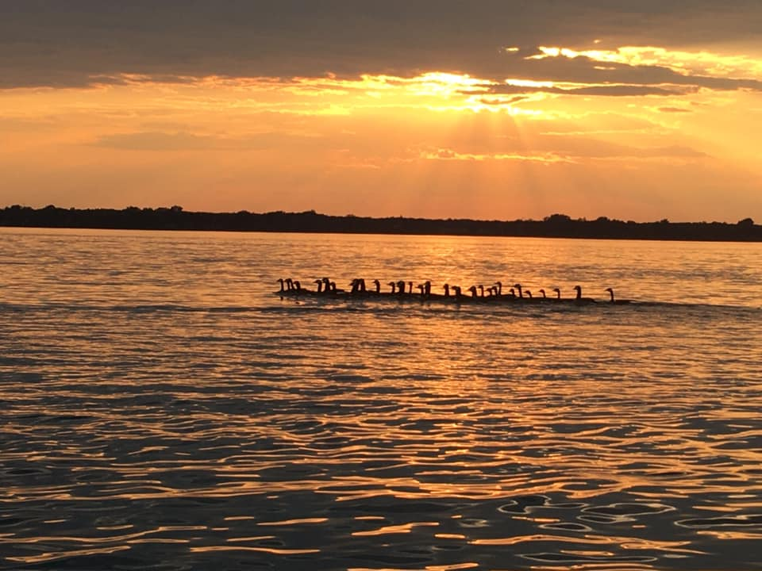

« On est comme sur le Titanic : on a une vigie, on voit l'iceberg en avant de nous et on essaie de changer de direction… Comme citoyens, on ne peut pas faire autrement. »
Notes:
** diminuer transparence

Slide 6
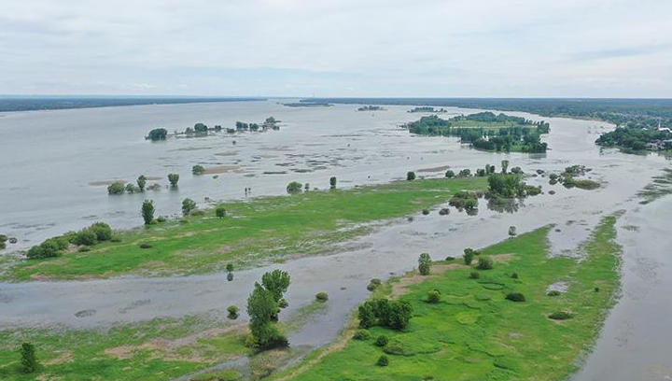
LE FLEUVE, UN JOYAU À PRÉSERVER!
« Et si, au lieu de garder la tête dans le sable, on se la sortait pour apprécier, défendre et protéger la beauté du monde! »
Notes:
Les signatures ne seront pas rendues publiques

Slide 7
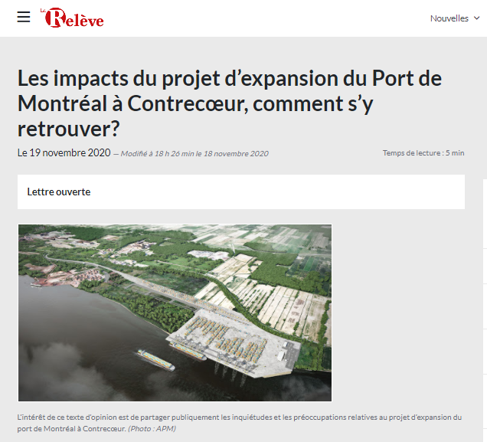

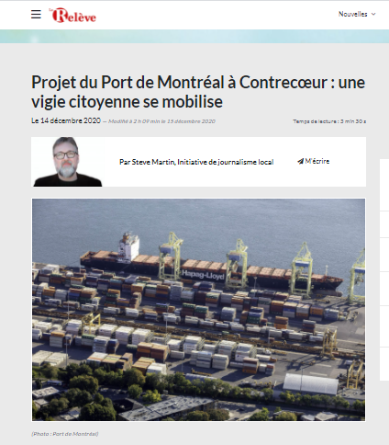
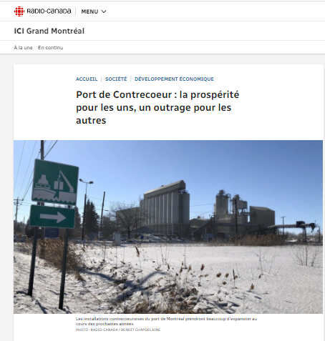
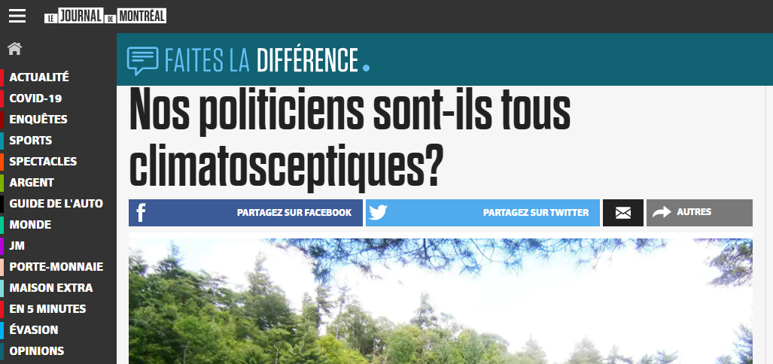

Slide 8

LOI SUR LES ESPÈCES EN PÉRIL
Dates importantes
4
JANVIER 2021
La Société pour la nature et les parcs du Canada (SNAP) et le Centre québécois du droit de l’environnement (CQDE) déposent une poursuite en Cour fédérale contre la ministre des Pêches et des Océans pour dépassement de délai prescrit pour interdire la destruction de l’habitat du Chevalier cuivré
MARS 2021: Autorisation du ministre de l’Environnement (fédéral) pour la construction du port
MARS 2021 : Avis scientifique émis par un groupe de biologistes spécialisés en faune aquatique
MAI 2021 : Arrêté conjoint du ministre de l'Environnement et de la ministre des Pêches et des Océans pour protéger le Chevalier Cuivré
MAI 2021 : Nouvelle étude d’impact demandée par la SNAP
CHEVALIER CUIVRÉ
Notes:
Chevalier cuivré: seul vertébré québécois, retrouvé nulle part ailleurs dans le monde, et qui est essentiel dans son rôle écologique dans l’écosystème
(SNAP et CQDE) lance un recours juridique en Cour fédérale afin de forcer la ministre des Pêches à protéger légalement l’habitat du chevalier cuivré ```:
Arrêté ministériel: il y a 8 ans, quand il y a eu déclaration qu’il y avait une espèce en péril dans cet endroit, ils auraient du réaliser un arrêt ministériel à ce moment. Après huit de retard, Ottawa devrait adopter officiellement avant la fin du printemps un arrêté ministériel qui protégera légalement l’habitat essentiel du chevalier cuivré
Période de consultation: de 30 jours pour recueillir les « observations du public »
Autorisation du fédéral : du ministre de l’environnement (Wilkinson) compte tenu des 330 conditions contraignantes
Avis scientifique: ’il est difficile, voire impossible, de remplacer cet habitat unique, et que les mesures de compensation mises de l’avant par le promoteur ont très peu de chances de donner le résultat escompté. Il ne reste que quelques centaines d'adultes entre le lac St-Louis et le lac St-Pierre. La zone visée par le Port est cruciale à sa survie. Il ne faut pas voir seulement la perte du Chevalier mais la perte entière de tout un écosystème.
Printemps: le gouvernement a annoncé qu’il l’adopterait avant le printemps
Permis : ce permis ne peut être accordé si on s’en tient au principe de l’arrêté ministériel et sur la Loi sur les espèces en périls

Slide 9
CRITIQUES FACE AU PROCESSUS D’ÉVALUATION
Zone d’étude d’impacts réduite à celle du Port
Évaluation de la phase 1 seulement
330 conditions contraignantes formulées par l’Agence
Les mesures visant la protection du chevalier cuivré : jugées inefficaces par des experts en faune aquatique (non prouvées)
Notes:
Zone d’étude: exclut les émissions des GES, les contaminants pouvant être rejetés dans l’eau (?), l’érosion des berges, etc.
300 porte-conteneurs, 624000 passages de camions lourds et les 800 trains qui s’ajouteront sur le fleuve et nos routes tous les ans.
La portée de l'évaluation environnementale comprend les infrastructures portuaires, le transport routier et ferroviaire dans l’aire du projet, ainsi que la navigation liée au projet qui se déroule dans la zone de juridiction de l'Administration portuaire de Montréal. Le transport maritime dans le fleuve, l’estuaire et le golfe du Saint-Laurent en aval de la zone de juridiction ainsi que ses effets ne sont donc pas inclus dans la portée de l’évaluation.
Phase 1: évacue également les phases 2 et 3 du projet qui feront en sorte de tripler ces données. Pourtant, jamais le fédéral n'a cru bon d’étudier les impacts du projet en dehors du site et pour l’ensemble du projet, et ce, tant pour les émissions de GES produites que sur les impacts qu’aura toute cette circulation sur la population environnante.
330 conditions : proposées par l’agence, juridiquement contraignantes, le promoteur n’a pas encore établi de suivi ou de mesures de vérification pour s’assurer que toutes ces conditions seront respectées
Mesures inefficaces: proposition du promoteur: création de 1,8 h. de nouveaux herbiers pour compenser la perte d' habitat essentiel plus la mise en place de 27,8 h. d' habitat de réserve.
En raison de la complexité du fleuve dans sa portion urbaine en plus des raisons hydrologiques et des exigences écologiques particulières du Chevalier, les experts concluent a la très improbable réussite du déménagement de cette espèce endémique
Il ne reste que quelques centaines d'adultes entre le lac St-Louis et le lac St-Pierre. La zone visée par le Port est cruciale à sa survie. Il ne faut pas voir seulement la perte du Chevalier mais la perte entière de tout un écosystème

Slide 10
ACTIONS ENTREPRISES PAR VIGIE – Groupe 2
Depuis octobre 2022 :
Mise en ligne du site WEB: revue d’actualités, Blog, idéation/ initiative/proposition, babillard, foire aux questions sur le projet Contrecœur, documents
Infolettre (11 publications, 80 abonnés)
Gestion de la page Facebook : plusieurs publications en fonction de l’actualité
Interventions médiatiques : 10 publications
Rencontres avec des organismes et des représentants politiques : 12
Projet de création d'une Coalition de groupes citoyens portuaires (automne 2023)
Notes:
Août 2020: on réalise qu’aucune opposition citoyenne organisée n’existe
Septembre 2020: rencontre de quelques citoyens pour créer un comité, analyse de différents rapports sur les enjeux soulevés par le port
Octobre 2020: création d’une page Facebook pour diffusion l’information et inviter les gens à participer à la séance de consultation publique organisée par l’agence d’évaluation d’impact du Canada
** AVIS FAVORABLE (AEIC) ;La CMM se réjouit du rapport provisoire d’évaluation environnementale favorable de l’Agence d’évaluation d’impact du Canada (AÉIC) sur le projet de terminal à Contrecœur, qui permettra de lancer la phase 1 des travaux et d’appuyer ainsi la croissance des activités du Port de Montréal.
Ce rapport conclut en effet que le projet n’est pas susceptible d’entraîner des effets environnementaux négatifs importants et que les mesures exemplaires d’atténuation et de compensation proposées par l’Administration portuaire de Montréal (APM) permettront de contrer les quelques impacts engendrés par les travaux et les activités du terminal portuaire. Ces mesures se traduiront notamment par la plantation d’arbres, la création d’herbiers aquatiques, la mise en place de divers programmes ainsi que la création d’une réserve nationale de la faune.
Novembre et décembre 2020 (du 18 au 18): Participation à la consultation publique par l’envoi de plusieurs commentaires et par la rédaction d’un mémoire portant sur les nombreux impacts reliés au projet de terminal portuaire (séances de consultation publique virtuelle du 2-3 décembre)
Depuis, nous continuons notre mobilisation par la rédaction d’articles qui ont été publiés dans les médias afin de dénoncer le laxisme du gouvernement

Slide 11

La Presse, 5 septembre 2023
Dépassement des coûts de 500 M (avant la première pelletée de terre)
Martin Imbleau, le PDG de l’AMP quitte le navire pour Via Rail
Retard de l’annonce du consortium choisi, prévu au départ à la fin juin 2023
Toujours en attente du permis par Pêches et Océans Canada
Baisse du nombre de conteneurs de 13% depuis janvier 2023
Plusieurs économistes remettent en question la pertinence du projet
Notes:
Chevalier cuivré: seul vertébré québécois, retrouvé nulle part ailleurs dans le monde, et qui est essentiel dans son rôle écologique dans l’écosystème
(SNAP et CQDE) lance un recours juridique en Cour fédérale afin de forcer la ministre des Pêches à protéger légalement l’habitat du chevalier cuivré ```:
Arrêté ministériel: il y a 8 ans, quand il y a eu déclaration qu’il y avait une espèce en péril dans cet endroit, ils auraient du réaliser un arrêt ministériel à ce moment. Après huit de retard, Ottawa devrait adopter officiellement avant la fin du printemps un arrêté ministériel qui protégera légalement l’habitat essentiel du chevalier cuivré
Période de consultation: de 30 jours pour recueillir les « observations du public »
Autorisation du fédéral : du ministre de l’environnement (Wilkinson) compte tenu des 330 conditions contraignantes
Avis scientifique: ’il est difficile, voire impossible, de remplacer cet habitat unique, et que les mesures de compensation mises de l’avant par le promoteur ont très peu de chances de donner le résultat escompté. Il ne reste que quelques centaines d'adultes entre le lac St-Louis et le lac St-Pierre. La zone visée par le Port est cruciale à sa survie. Il ne faut pas voir seulement la perte du Chevalier mais la perte entière de tout un écosystème.
Printemps: le gouvernement a annoncé qu’il l’adopterait avant le printemps
Permis : ce permis ne peut être accordé si on s’en tient au principe de l’arrêté ministériel et sur la Loi sur les espèces en périls

